Slide 1

境外经纪机构备案和
境外交易者开户业务介绍
会员部 孙飒飒

Slide 2
1
内 容
|
境外经纪机构备案业务
2
|
境外交易者开户业务

Slide 3
1.境外经纪机构转委托业务模式
证监会：《境外交易者和境外经纪机构从事境内特定品种期货交易管理暂行办法》
境外交易者直接入场交易；
境外交易者委托境内期货公司/直接入场的境外经纪机构；
境外交易者委托境外经纪机构，境外经纪机构转委托境内期货公司；
转委托业务模式流程
境外经纪机构与境内期货公司签订委托协议
境内期货公司到交易所办理备案
境内期货公司到监控中心办理登记

Slide 4
1. 境外经纪机构备案流程
期货公司和境外经纪机构签订委托协议
期货公司向交易所提交书面材料
交易所审核通过后向期货公司发送备案确认函
期货公司在会服系统填写备案信息
业务依据：《期货公司会员接受境外经纪机构委托开展期货交易业务管理办法》
备案方式：材料的纸质版和CD光盘邮寄交易所，并在会服系统填写备案信息。
备案审核：交易所在收到符合要求的全部备案文件之日起，15个交易日决定
是否准予备案。
核准备案的，交易所会为境外经纪机构分配备案号，并制作备案确 认函发送给申请的期货公司。
同一家境外经纪机构，可以通过一家或者多家期货公司到交易所备案。
下一页

Slide 5
1. 境外经纪机构备案---备案材料
若纸质申请材料与电子文档有出入，交易所将以纸质申请材料为准。
说明
备案说明，备案申请表；
经公证和依法认证的合法成立的证明文件；
经公证的具有所在国（地区）经纪资格的证明文件；
净资本不低于3000万元人民币或等值外币的证明；
持续经营1年以上的证明文件；
境外经纪机构的期货业务风险控制负责人的有效身份证明、简历及签名印鉴卡；
境外经纪机构经营、技术等满足要求的承诺函；
期货公司会员委托业务制度、内部控制制度和风险管理制度的材料；
签订的委托协议；
交易所规定的其他申请材料。
1.备案操作说明已通过会服系统（手续费方案栏目）发布。
2.已在其它交易所（中心）完成备案的，郑商所认可备案结果。黄色部分材料可以提供复印件，但需加盖境外经纪机构和期货公司的公章。
返回

Slide 6
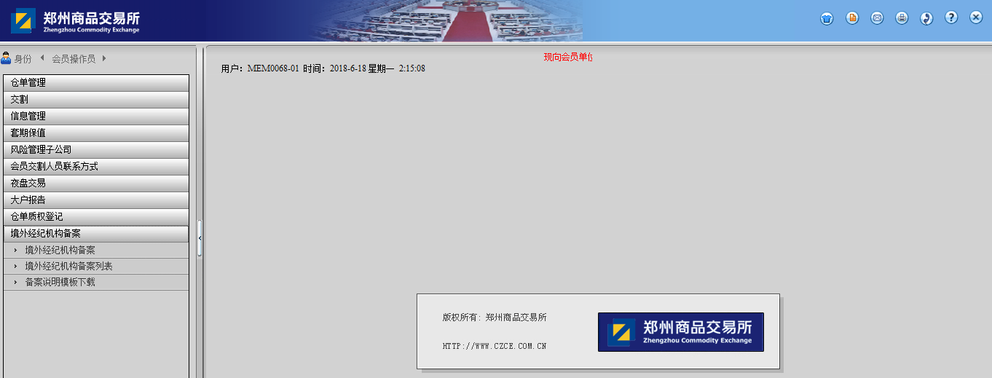
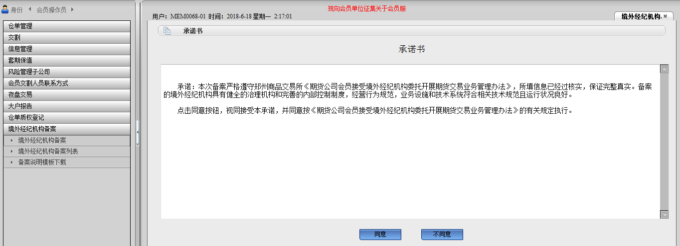
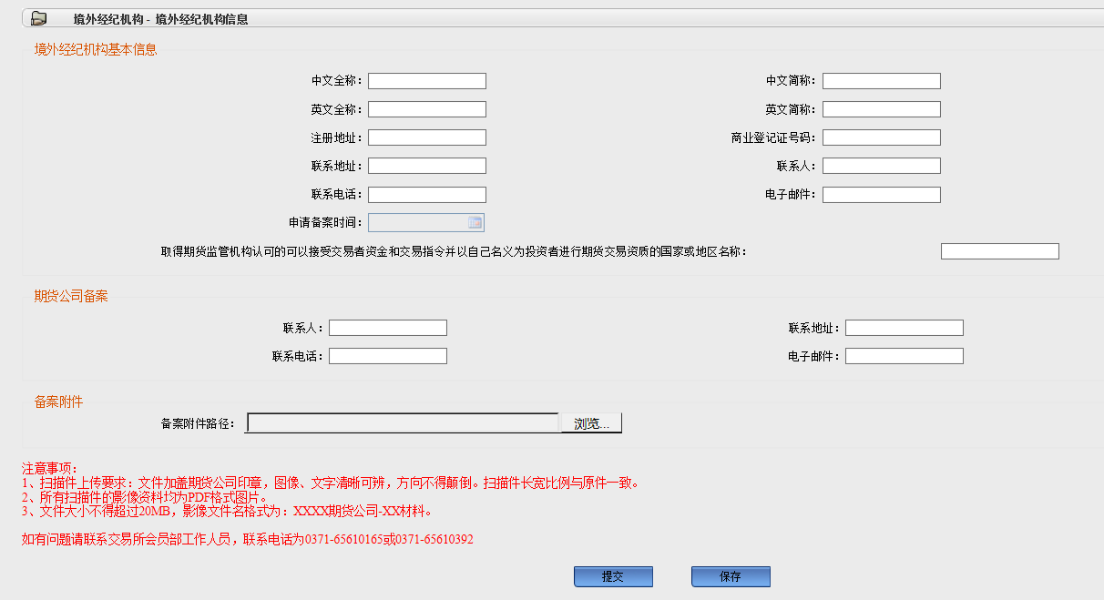
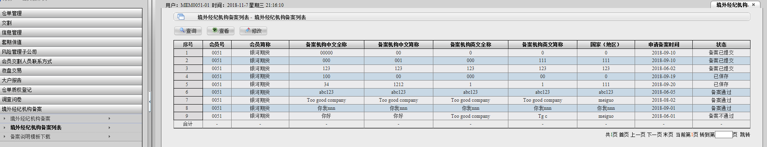
1. 境外经纪机构备案---会服系统操作-会员操作员
返回
返回

Slide 7
1. 境外经纪机构备案---变更与终止
变更委托协议内容的，期货公司会员应当在变更协议前向交易所提交变更备案申请及相关材料。交易所于收到正式文件之日起 10 个交易日内向期货公司会员书面确认备案情况。
终止委托协议的，期货公司会员应当在终止协议后 5 个交易日内向交易所提交材料，申请取消相关备案。交易所于收到相关文件之日起 10 个交易日内向期货公司会员书面确认备案情况。

Slide 8
1. 境外经纪机构登记
期货公司
填写并提交登记表
监控中心
审核登记表，通过审核的，反馈统一开户系统信息
期货公司
接收统一开户系统信息并反馈境外经纪机构
境外经纪机构
接收统一开户系统信息，为境外交易者开户
分配内部资金账号
境外经纪机构在为境外交易者开户前，需向监控中心登记并接入统一开户系统。
在监控中心登记后，境外经纪机构可取得统一开户系统的登录网址、账户和密码等信息。

Slide 9
1
|
境外经纪机构备案业务
内 容
2
|
境外交易者开户业务

Slide 10





2.特定品种开户业务---开户流程
监控中心：《境外交易者统一开户业务操作规则》
客户
境外/境内
期货公司
监控中心
交易所
直接开户
境外客户
交易所
境外
经纪机构
监控中心
境内
期货公司
转委托开户
注：境外交易者的类型包含境外自然人客户和境外法人客户。

Slide 11
2.特定品种开户业务---开户资料
境外交易者开户时，期货公司/境外经纪机构通过监控中心统一开户系统提交境外交易者开户申请资料，主要有《交易编码申请表》、身份信息证明文件以及相关影像资料。
客户类型 | 有效身份信息文件 | 参考身份信息文件
境外个人 | 护照 | 驾照、社保、纳税证……
港澳台个人 | 港澳永久性居民身份证 台湾居民来往大陆通行证 | 驾照、社保、纳税证……
境外单位和港澳台单位 | 商业登记证 | 纳税证件
在中国永久居留的境外个人 | 外国人永久居留证 | 护照、驾照、社保……
有效身份信息是分配编码的依据
注：1.通过境外经纪机构开户的，必须提供《关于交易者符合相关期货交易所交易者适当性制度要求的证明》
2.除台湾和在中国永久居留的境外个人交易者外，其它类型客户均需提供交易编码申请表的中文翻译版本
3.单位客户还需要提供单位授权委托书、开户代理人的身份证明、常务董事或者法定代表人的有效和参考 身份证明

Slide 12
2.特定品种开户业务---期货公司/境外经纪机构
直接开户
境内期货公司
对开户资料的真实、合法、有效和完整性进行审核；
对境外交易者开户实名制各项要求进行审核；
对境外交易者进行适当性评估；
采集影像资料。
转委托开户
境外经纪机构
境内期货公司
对开户资料的真实、合法、有效和完整性进行审核；
对境外交易者开户实名制各项要求进行审核；
对境外交易者进行适当性评估，并出具证明文件；
采集影像资料。
是否与境外经纪机构签订的有协议；
双方的委托协议是否在有效期。
……

Slide 13
2.特定品种开户事宜---境外交易者开户注意事项
业务规则发布后即可开户。开户后，期货公司对境外交易者需做好权限控制：不可交易PTA以外的品种；不可交易PTA1905合约以前的合约，11月30日日盘之前不可交易。境内客户开通PTA交易权限后即可开始交易，期货公司需向交易所报备开通交易权限的客户。
同一境外交易者可以在多家境外经纪机构开户，但是不可以在多家通过同一期货公司备案的境外经纪机构开户；同一个境外客户通过境外经纪机构开户后，不可再通过为境外经纪机构备案的期货公司开户。
由于境外交易者开户需要交易所人工审核，建议尽早提交开户申请。交易所为境外交易者分配的交易编码是以5开头的专属号段。
境外交易者所在国（地区）法律法规审核问题。如果会员有该国家或地区的客户在境内其他期货交易场所开过户的证明，交易所可对相关地区进行豁免。

Slide 14
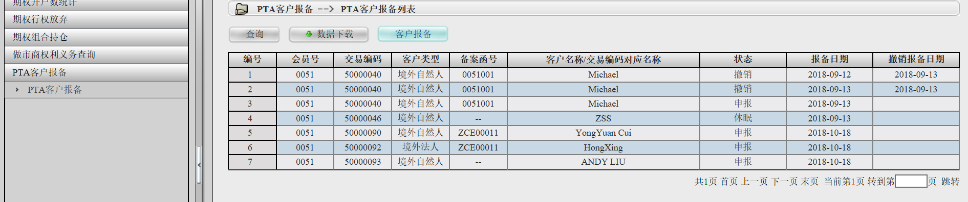
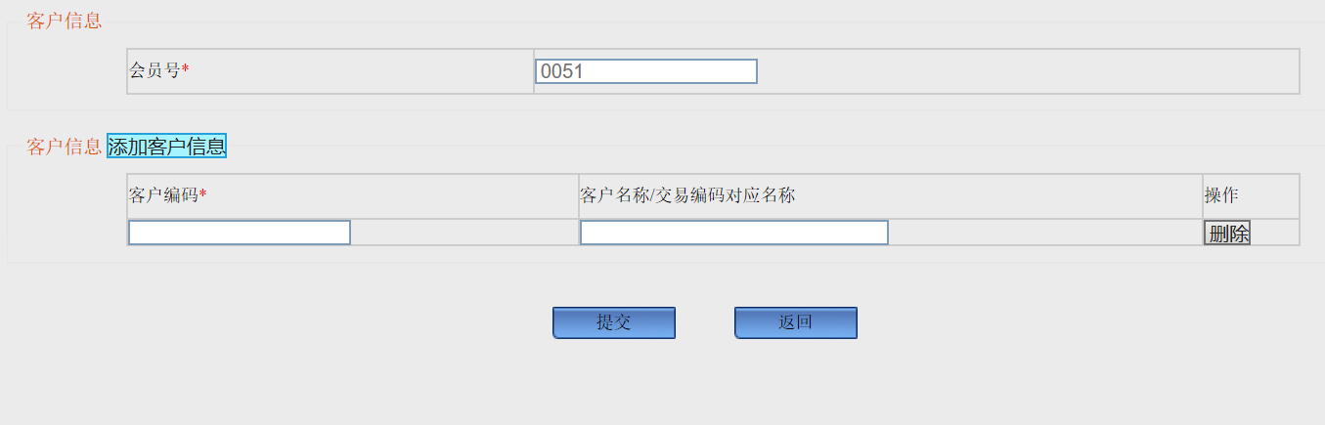
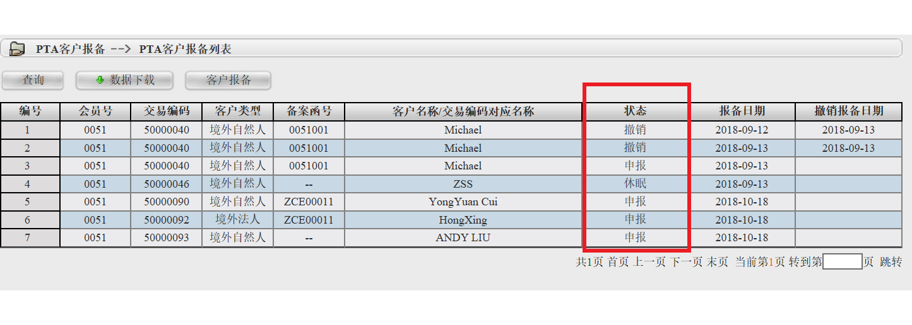
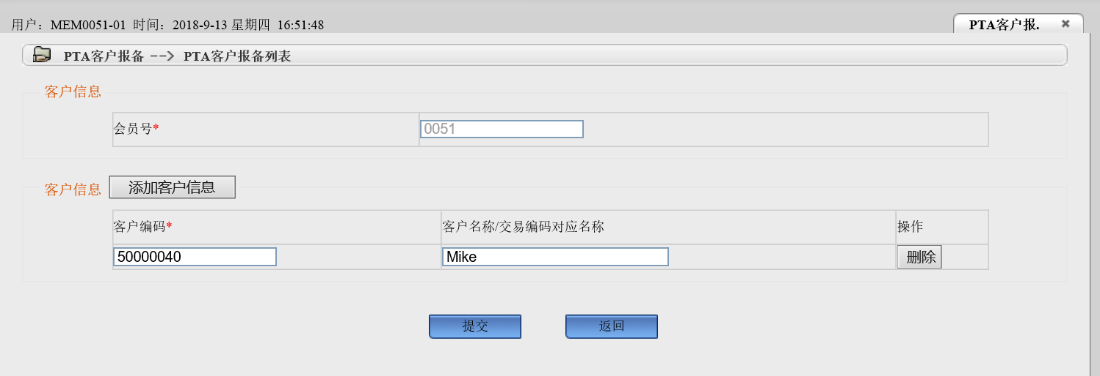
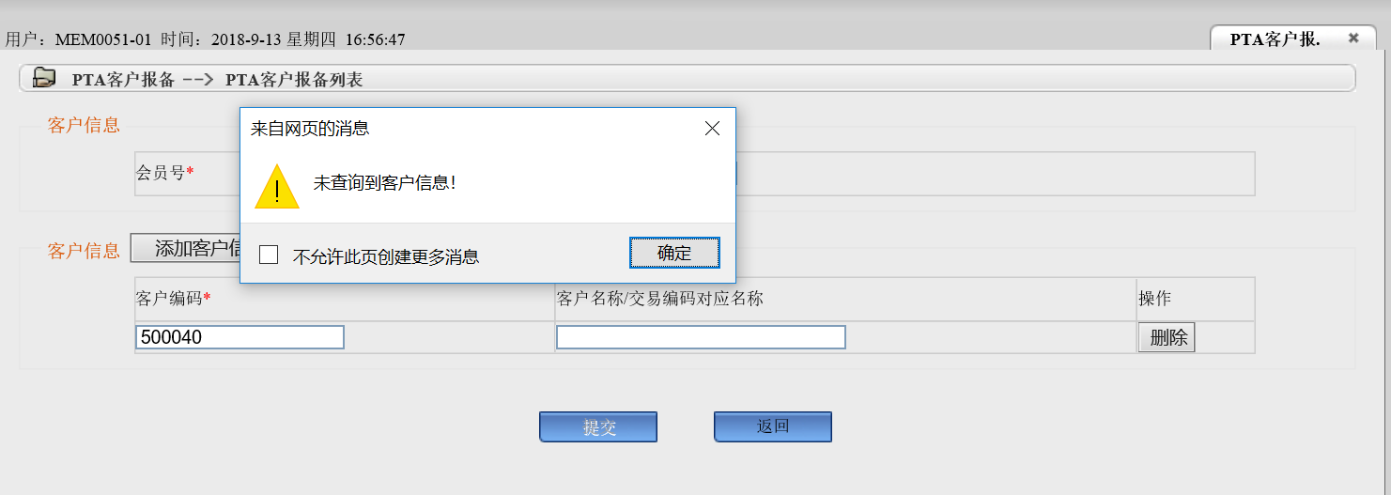
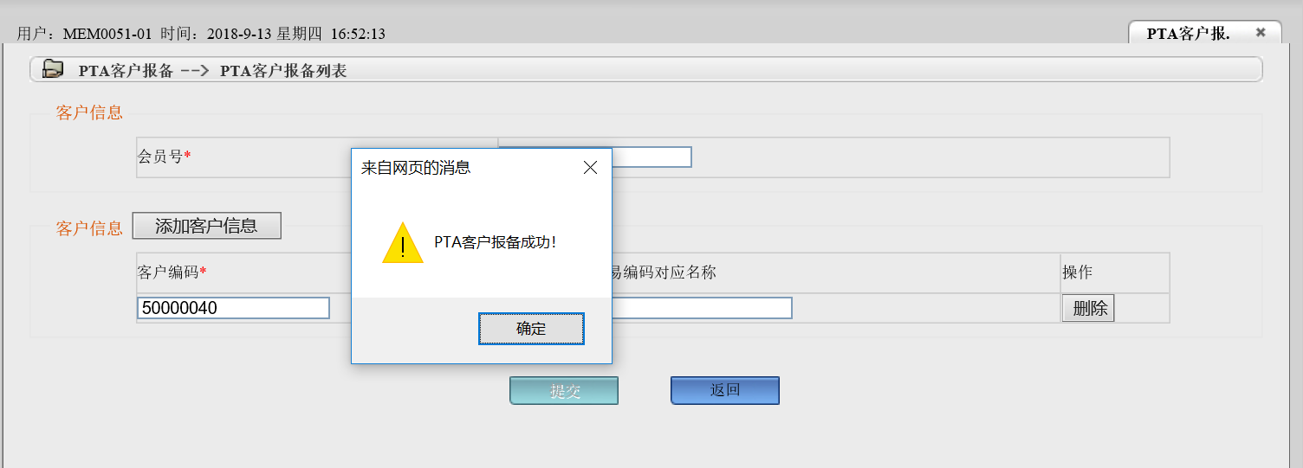
2. 境内交易者开通交易权限的报备-会服-会员操作员
返回

Slide 15
2. 境外交易者开户业务——开户资料修改
基本身份信息修改
境外交易者姓名或者名称、国籍、公司注册国（或者地区），以及对应有效身份证明文件号码。
监控中心统一开户系统默认境外交易者基本身份信息不能修改。
期货公司和境外经纪机构审核
向监控中心预约
监控中心审核
修改信息
一般身份信息修改
期货公司和境外经纪机构修改境外交易者一般信息，可直接通过统一开户系统办理。

Slide 16
2. 境外交易者开户业务——账户休眠、激活与注销
账户注销
期货公司和境外经纪机构注销境外交易者交易编码，应当通过监控中心统一开户系统进行。
账户休眠与激活
休眠标准及处理流程与境内交易者相同：期货公司和境外经纪机构应当每月一次对连续一年无交易、无持仓且交易者权益小于1000元人民币的境外交易者账户进行休眠处理。
账户激活：期货公司和境外经纪机构可以通过统一开户系统向监控中心提交休眠账户激活申请，账户激活成功后的下一个交易日方可进行交易。

Slide 17
2. 备案及开户业务重点问题解答
1.境外交易者开户后都有哪些限制？不可交易除PTA品种外的其它品种，不可交易PTA1905合约以前合约11月30日日盘前不可交易
2.境内客户开户后有无限制？境内客户经过适当性评估，开通PTA交易权限后可直接参与PTA交易，无任何限制。期货公司需将开通交易权限的境内客户信息通过会服进行报备郑商所。
3.在为境外交易者开户时，能否直接使用在其它交易所的开户资料？关于交易者主体的身份信息资料可以使用，但交易编码申请表、授权委托书等有明确申请对象的，需使用对象为郑商所的资料。
4.如果已经在其他交易所备案成功的境外经纪机构，在郑商所备案上，有哪些便利？只要提供在其它交易所备案成功的证明，关于境外经纪机构资格的证明文件可以使用复印件。（境外经纪机构注册成立的证明文件、具有所在国（地区）期货经纪资质的证明文件、持续经营满1年的证明文件、净资本不低于3000万元人民币或等值外币的证明文件、期货业务负责人和风控业务负责人的简历、身份证明文件等。）
5.委托协议能否使用复印件？协议内容需明确满足郑商所特定品种要求，如有，可用复印件；如无，需提供相关协议正本。
6.提供复印件的材料都需要哪些机构盖章？原则上要求境外经纪机构和期货公司加盖公章。
7.境外经纪机构在其它交易所报备的材料使用的是2016年的信息，是否可直接使用于郑商所备案？不可，需提供最新期的报告或相关财报。
8.期货公司的相关制度在备案时，是否需要提交？如有更新，需重新提交。

Slide 18
谢谢！
如果您还有问题，欢迎来电咨询
会员部 孙飒飒 0371-65610392
（开户及境外经纪机构备案）

